Slide 1
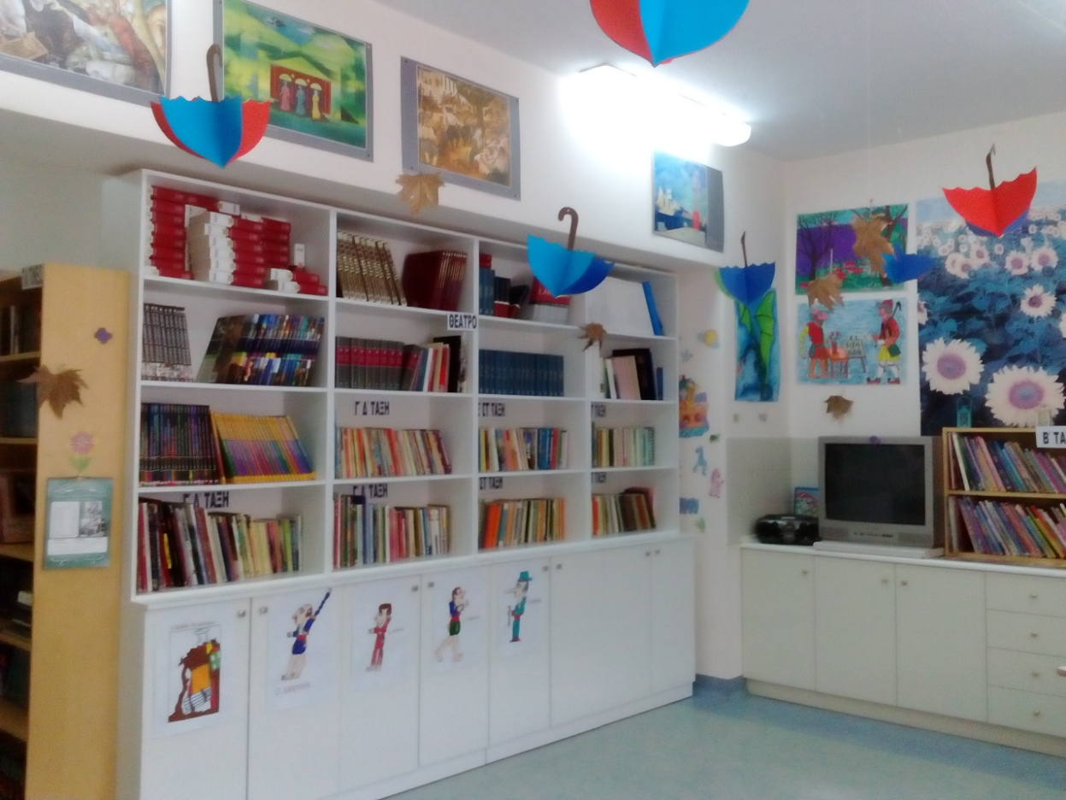
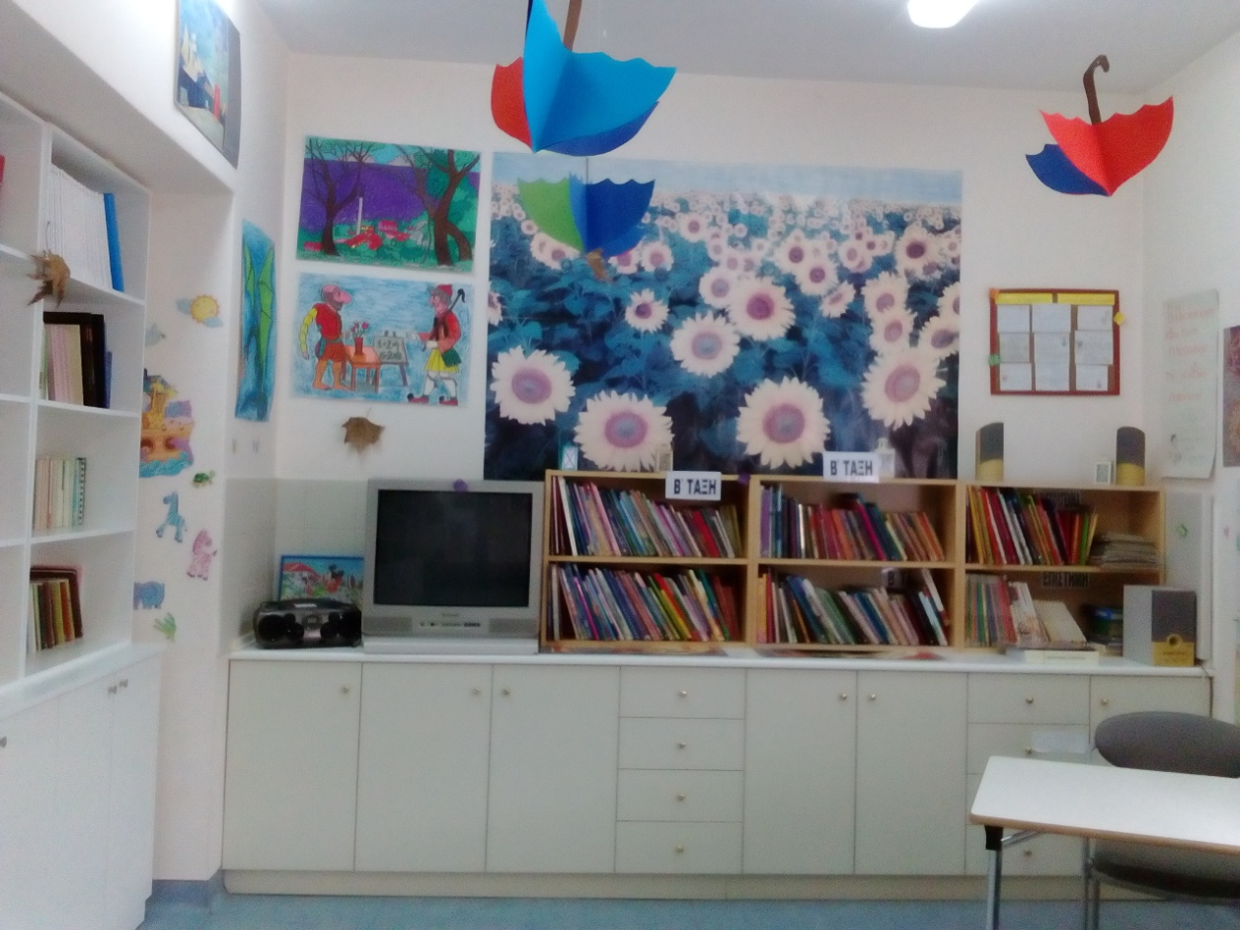
Η ΒΙΒΛΙΟΘΗΚΗ ΜΑΣ
4^{Ο} Δ.Σ. ΕΛΕΥΘΕΡΙΟΥ ΚΟΡΔΕΛΙΟΥ

Slide 2
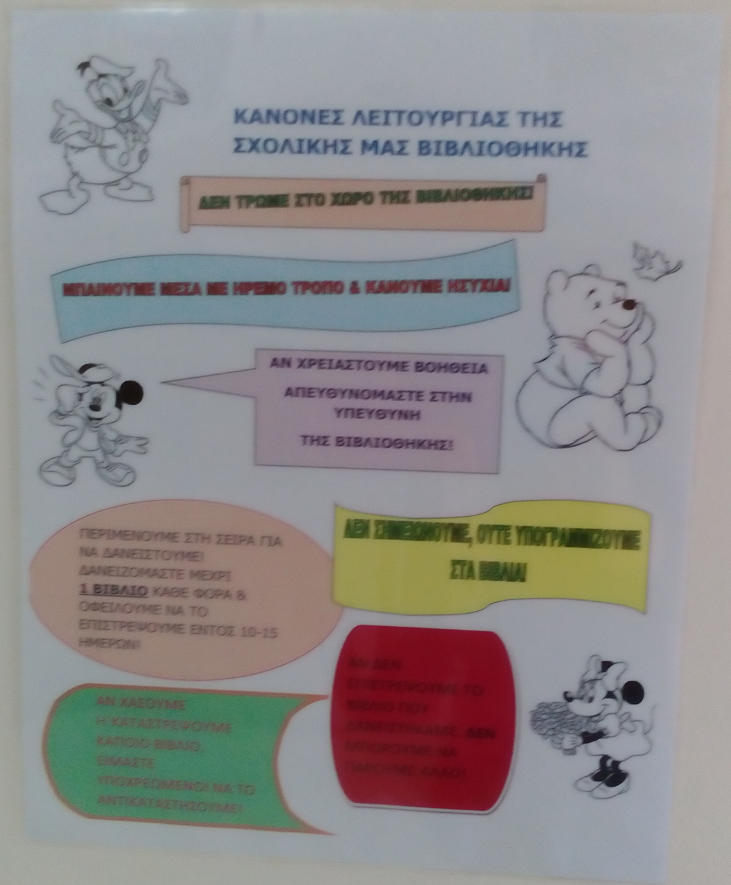
Τη Δευτέρα 14/10/2019 ανοίγει η βιβλιοθήκη μας!
ΠΡΟΓΡΑΜΜΑ ΒΙΒΛΙΟΘΗΚΗΣ
Κάθε Δευτέρα στο 1^{ο} & 2^{ο} διάλειμμα
Β₁, Β₂, Γ₁, Γ₂, Δ₁, Ε₃
Κάθε Τρίτη στο 1^{ο} & 2^{ο} διάλειμμα
Δ₂, Ε₁, Ε₂, ΣΤ₁, ΣΤ₂, ΣΤ₃

